Slide 1


Implementacja Eliminacji Gaussa-Jordana w różnych wariantach
Implementacja sekwencyjna, współbieżna oraz równoległa

Slide 2
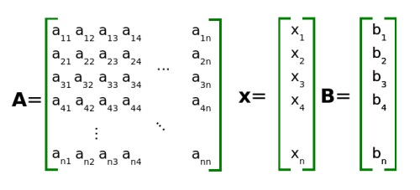
Cel projektu
Celem mojego projektu jest implementacja oraz analiza wydajności metody eliminacji Gaussa-Jordana w różnych wariantach, aby sprawdzić, która metoda zrównoleglenia jest najbardziej efektywna w zależności od wielkości problemu i liczby wątków.

Slide 3
Wstęp teoretyczny
Eliminacja Gaussa-Jordana – co to jest? Eliminacja Gaussa-Jordana to metoda przekształcenia macierzy układu równań liniowych do postaci jednostkowej, co pozwala na łatwe wyznaczenie rozwiązań.
Charakterystyka algorytmu: 1.Normalizacja wiersza głównego – dzielenie wiersza przez wartość osiowego elementu, aby uzyskać wartość 1 w przekątnej macierzy. 2.Eliminacja elementów pozostałych w kolumnie – zerowanie wszystkich innych elementów w kolumnie osiowego elementu. 3.Powtórzenie operacji dla kolejnych kolumn aż do uzyskania macierzy jednostkowej w przypadku macierzy kwadratowej lub jej rozszerzonej wersji dla układów równań.
Złożoność czasowa: O(n³) – oznacza, że dla dużych układów równań obliczenia są bardzo kosztowne czasowo.

Slide 4
Obszar stosowalności
Implementacja eliminacji Gaussa-Jordana znajdzie zastosowanie w:
• Obliczeniach inżynierskich wymagających rozwiązania dużych układów równań (np. Matematyka stosowana czy uczenie maszynowe)
• Przetwarzanie sygnałów – filtrowanie, analiza danych
• Grafice komputerowej, np. w procesach renderowania
Oczekuje się, że implementacje te znacząco skrócą czas wykonywania operacji. Eksperymentalne wyniki pokażą, jaka liczba wątków daje optymalne przyspieszenie w zależności od architektury sprzętowej.

Slide 5
Koncepcja zrównoleglenia
🔹 Sekwencyjna (C++) – pętla for przetwarzająca wiersze jeden po drugim
🔹 Współbieżna (std::thread) – przypisanie wątków do operacji na różnych wierszach
🔹 OpenMP – automatyczne rozdzielanie operacji wierszowych na wiele rdzeni

Slide 6
Wstępne pomiary dla implementacji sekwencyjnej
Testy wydajnościowe (dla sekwencyjnej wersji w C++):
Wymiar (n) | Czas obliczeń (sekundy)
10 | 0.0001
50 | 0.0023
100 | 0.0124
1000 | 1.5231
10 000 | 305.431
Obserwacje: - Czas rośnie w tempie n³ - Konieczność optymalizacji za pomocą równoległości

Slide 7
Założenia projektowe
📌 Zakres działań obejmuje: 🔹 Implementację trzech wersji algorytmu 🔹 Pomiary czasów wykonania dla różnych rozmiarów macierzy 🔹 Analizę skalowalności w zależności od liczby wątków 🔹 Wykresy i porównanie wydajności implementacji
📌 Cel końcowy: ✅ Odpowiedź na pytanie: Która metoda zrównoleglenia jest najbardziej efektywna? ✅ Określenie optymalnej liczby wątków dla różnych przypadków

Slide 8
Dziękuje za uwagę
Wykonał: Dawid Garncarek

